Slide 1
网络尖刀团队
在线旅游的安全现状
吴永丰
知安天下、网络尖刀创始人、同程旅游安全工程师

Slide 2
第一章
免费入住五星级酒店？

Slide 3
第一章 免费入住五星级酒店？
后台发码
电话预约
免费入住
找到漏洞，渗透后台，熟悉业务流程，并发送辅助码。
啪啪啪啪

Slide 4
第二章
在线旅游行业的安全现状

Slide 5
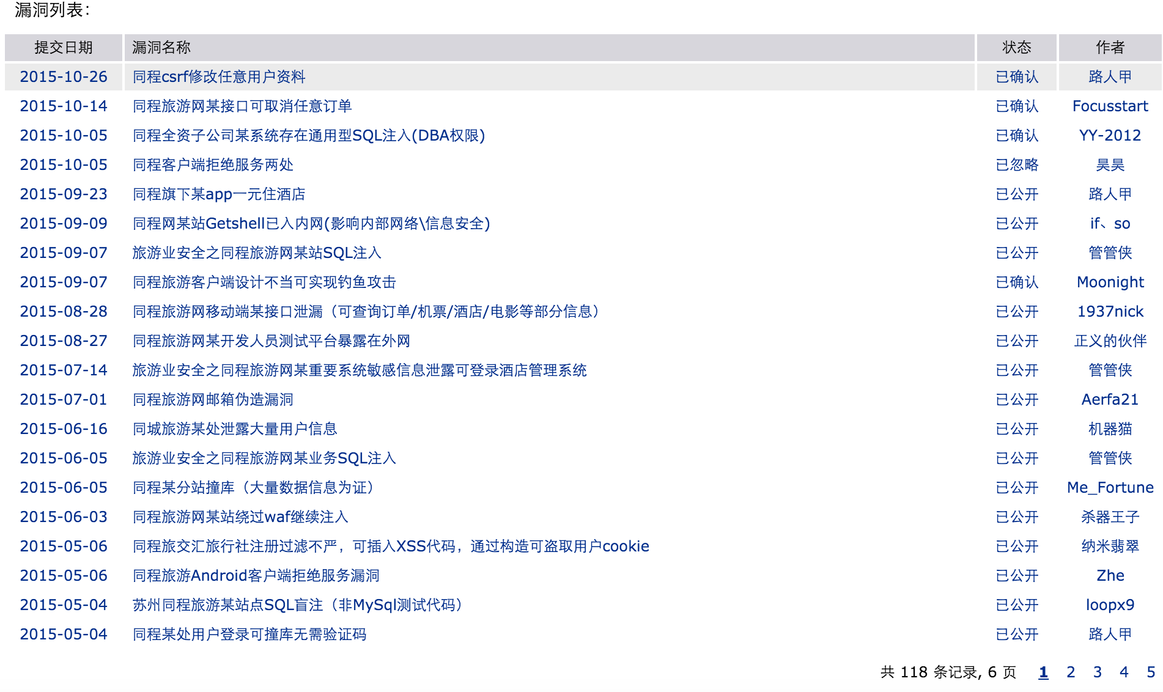
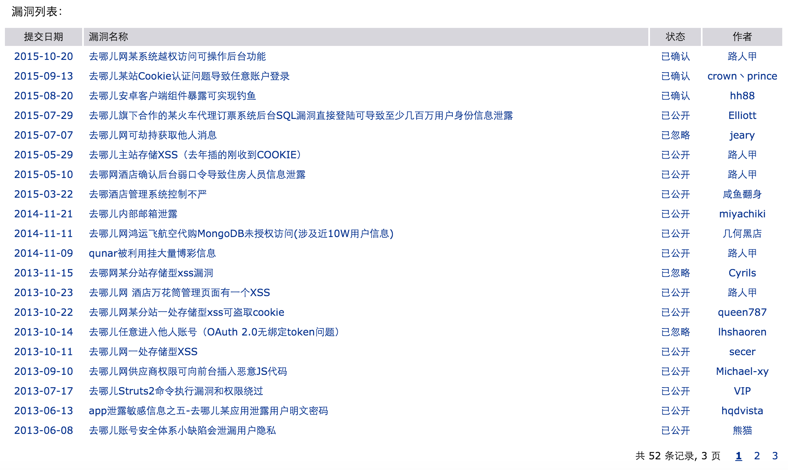
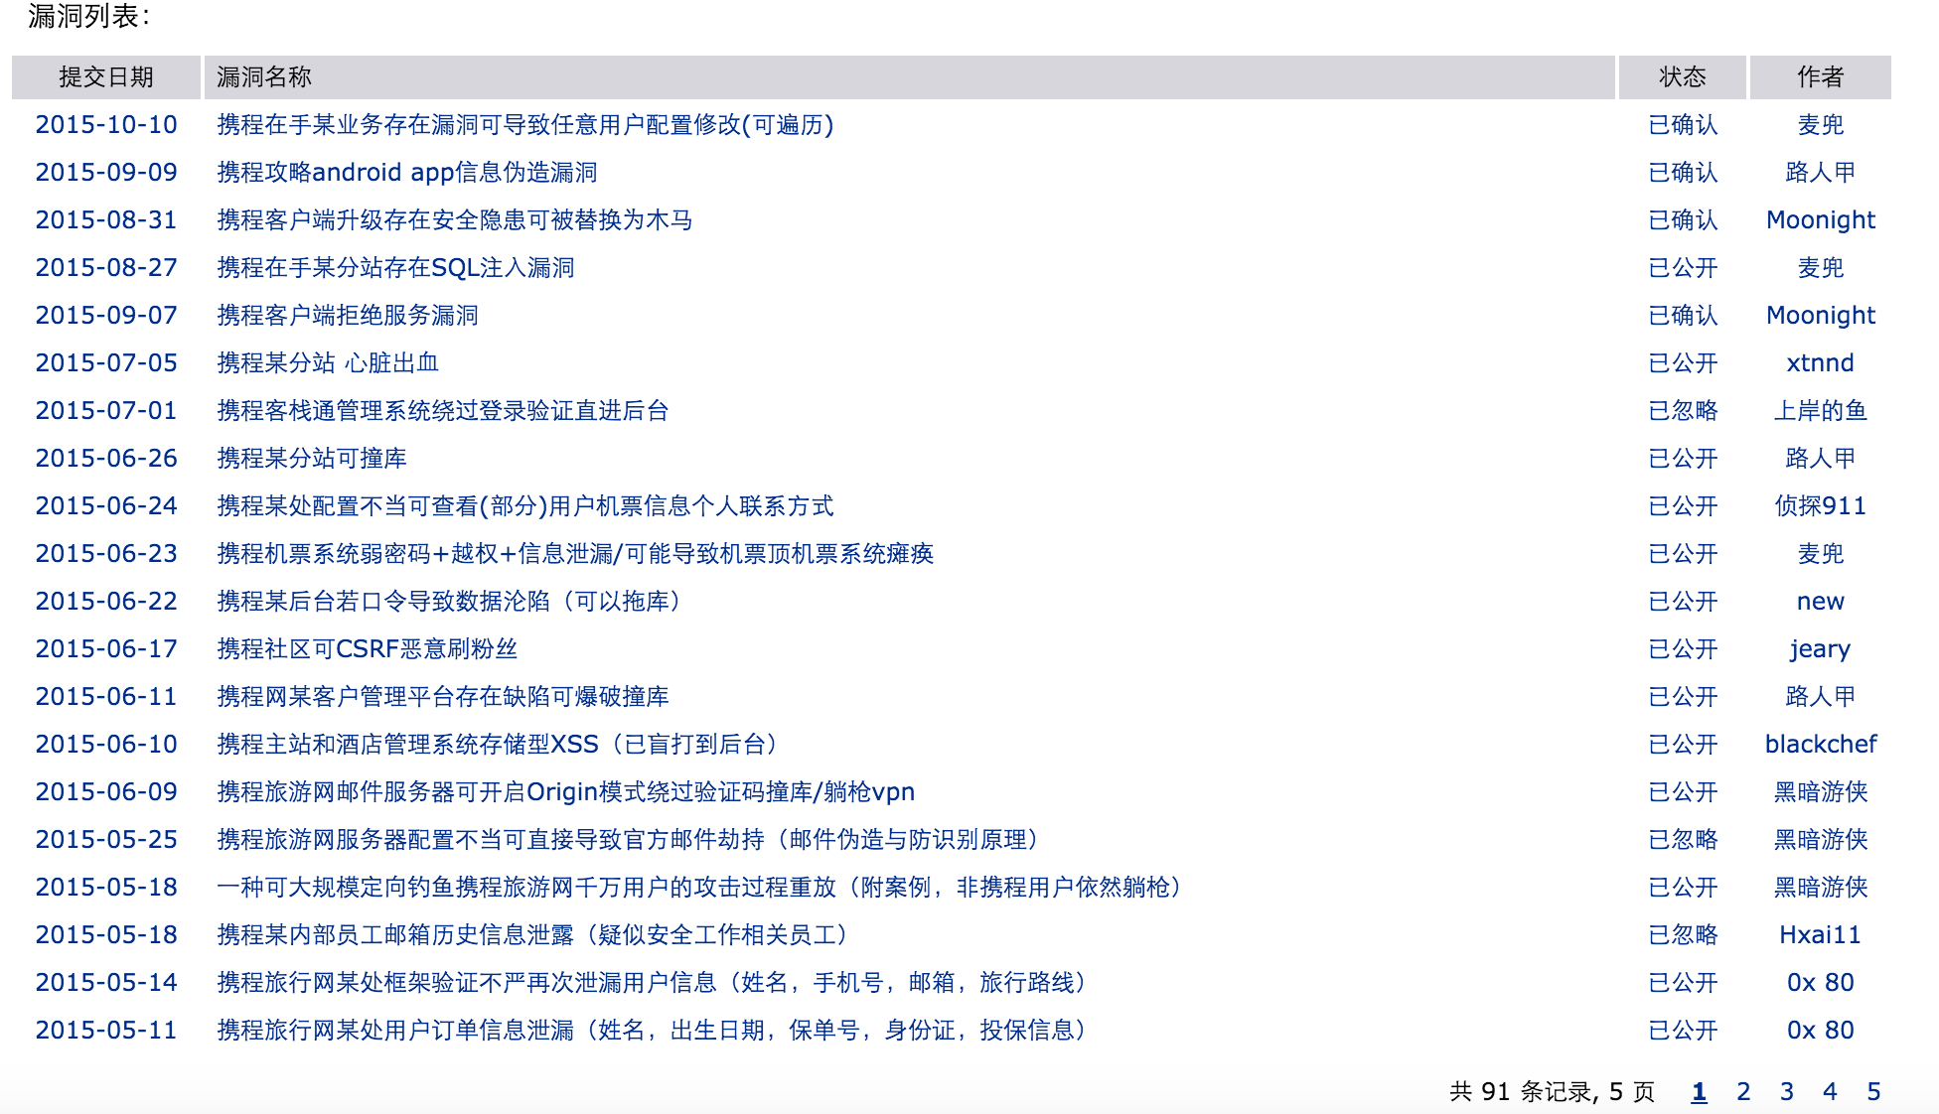
第二章 在线旅游行业的安全现状？

Slide 6

第二章 在线旅游行业的安全现状？

Slide 7
第二章 在线旅游行业的安全现状？

Slide 8
第三章
在线旅游行业的漏洞经典回顾

Slide 9
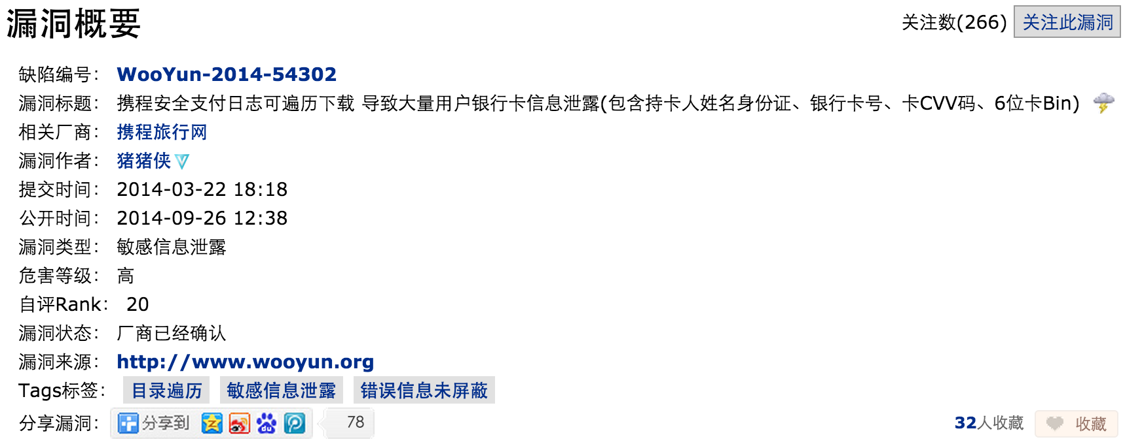
第三章 在线旅游行业的漏洞经典回顾

Slide 10
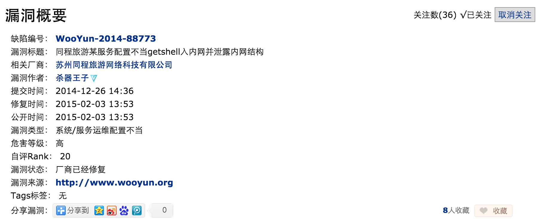
第三章 在线旅游行业的漏洞经典回顾

Slide 11
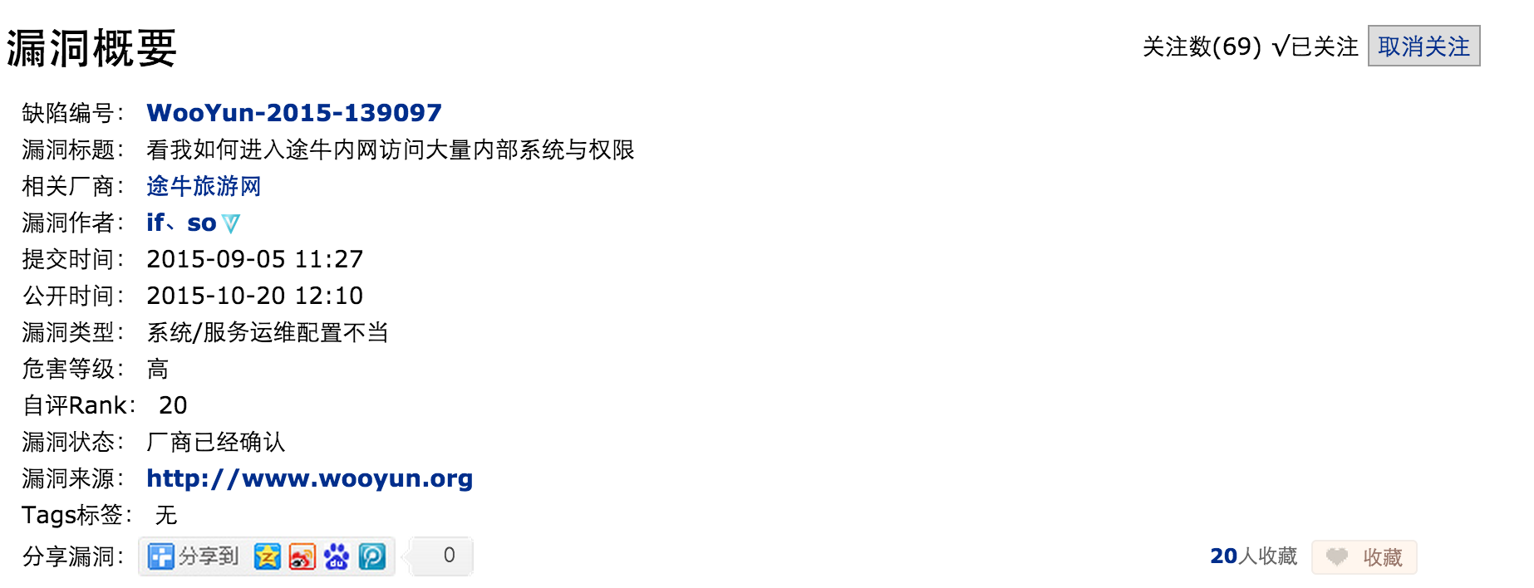
第三章 在线旅游行业的漏洞经典回顾

Slide 12
第四章
需要我们解决的问题是什么？

Slide 13
第四章 需要我们解决的问题是什么？
在企业，安全人员要有上帝视角！

Slide 14
第二章
我们团队在做些什么有趣的事？

Slide 15

感谢聆听
Madmaner@Knowsafe.com
http://www.knowsafe.com
@疯子_Madmaner

